Slide 1
Proyecto Fitness Storage System
Brayan Estiven Epalza Guerrero.
Cesar Esteban Garzón Contreras.
Isabela Tapias Jiménez.
Jhon Sebastián Zamudio Ávila.
Sharol Nayibe Sáenz Salgado.

Slide 2

Objetivo General
Desarrollar un software web, encaminado al adecuado control y manejo de datos sobre clientes, instructores, pagos y rutinas, comunicación para el personal del gimnasio. Finalmente satisfacer las necesidades del cliente.

Slide 3

Objetivo Específicos
Analizar cada uno de los requerimientos para el desarrollo del software web y verificar el prototipo mediante una prueba piloto para satisfacer las necesidades del cliente.
Diseñar un modelo de base de datos, con el fin de terminar los procesos manuales que ejercen actualmente y que puedan producir datos no verídicos.

Slide 4
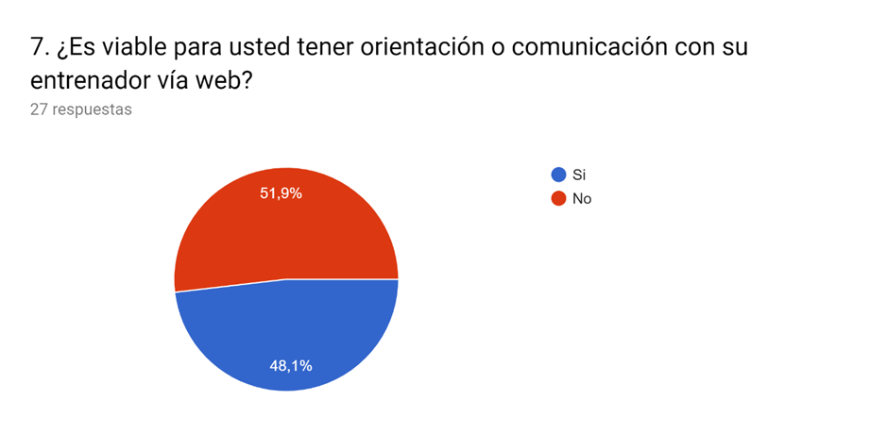
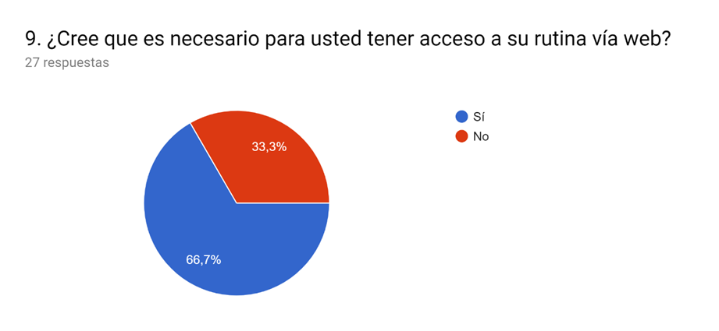
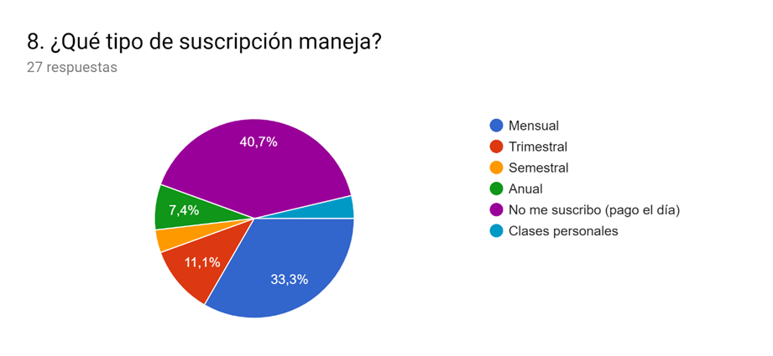
Estadísticas

Slide 5
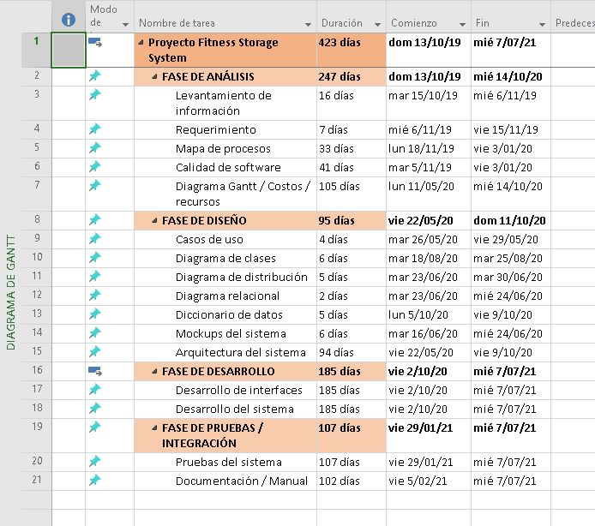
Diagrama de Gantt

Slide 6
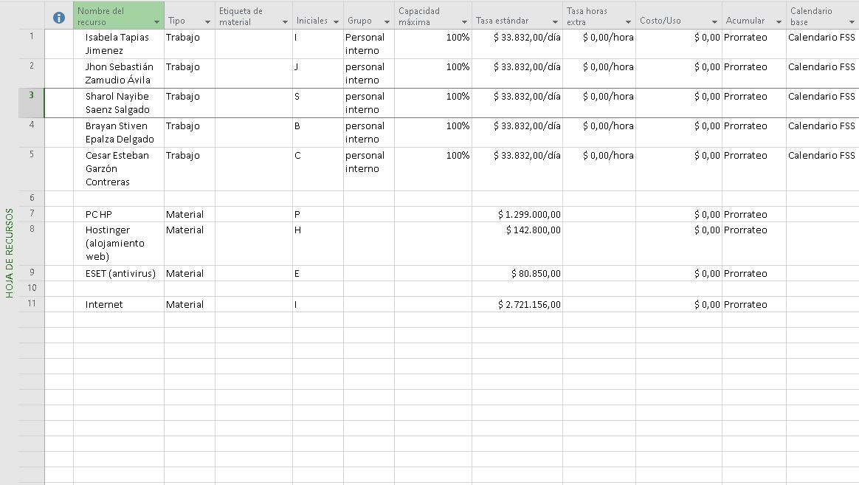
Hoja de recursos de Gantt

Slide 7
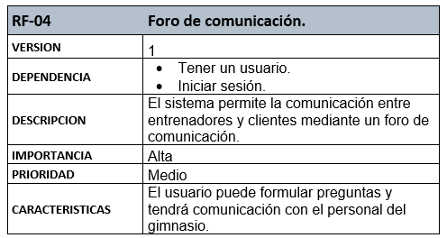
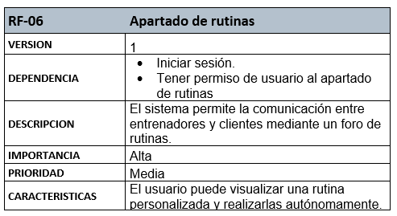
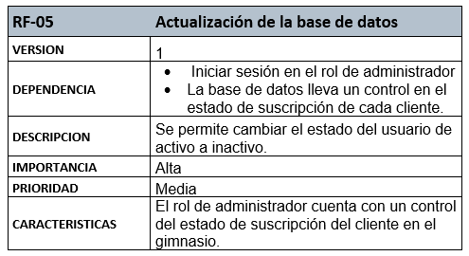
Requerimientos funcionales

Slide 8
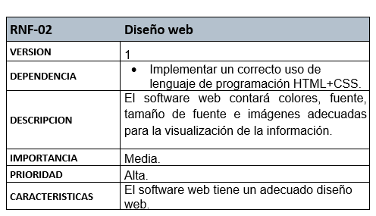
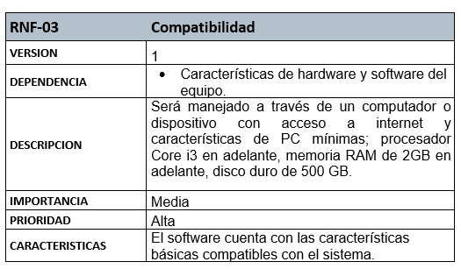
Requerimientos no funcionales

Slide 9
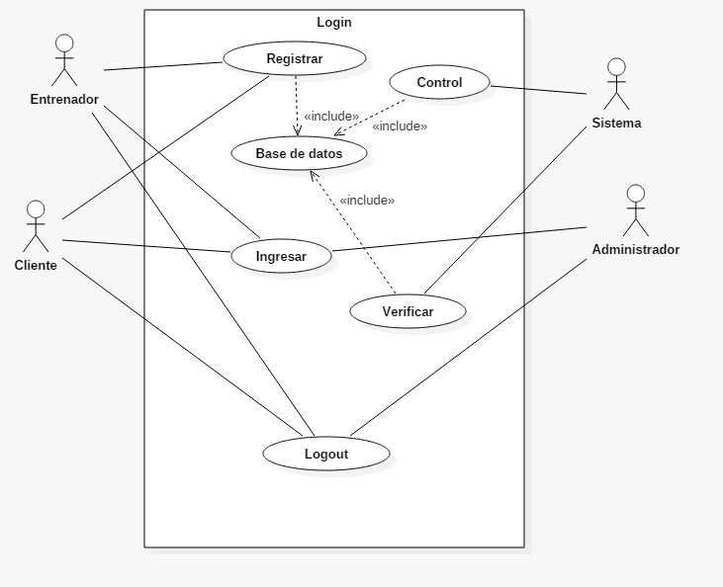
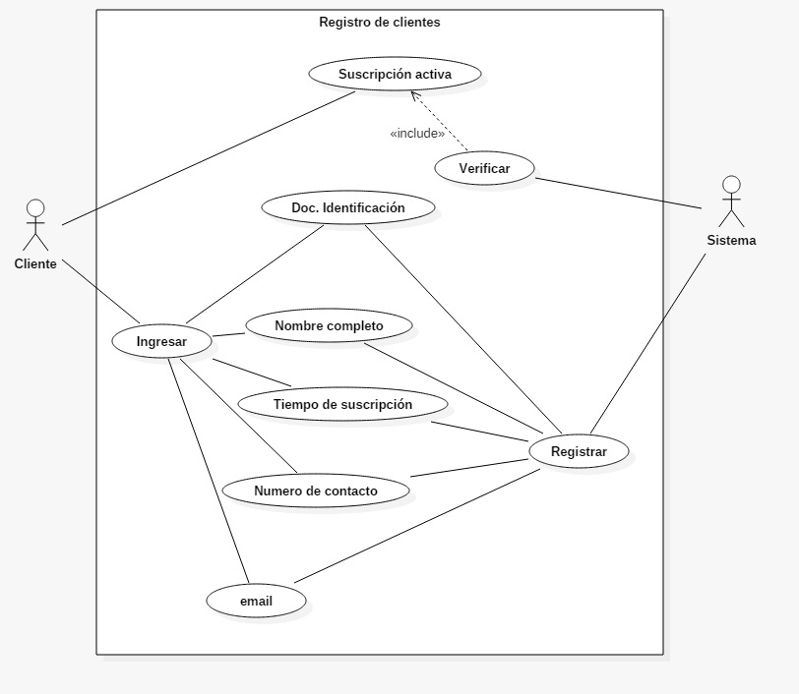
Casos de uso

Slide 10
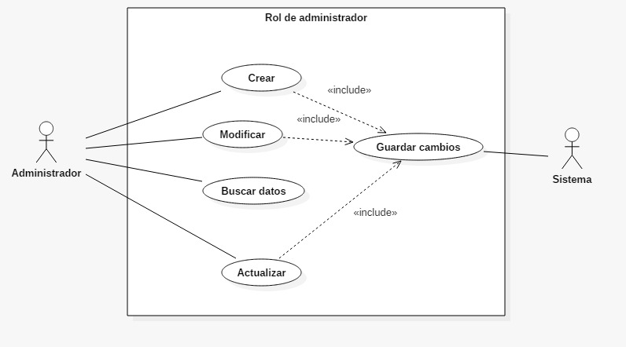
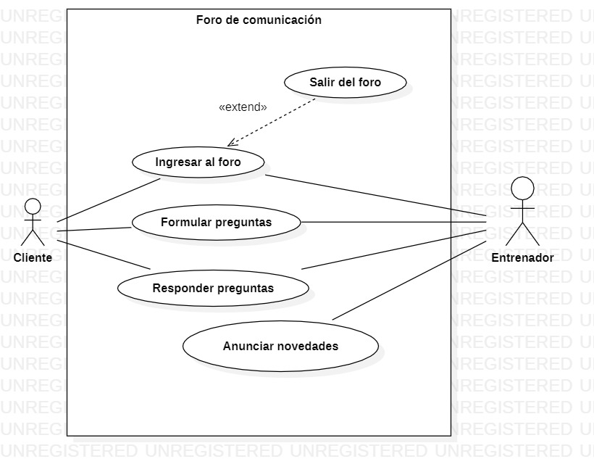
Casos de uso

Slide 11
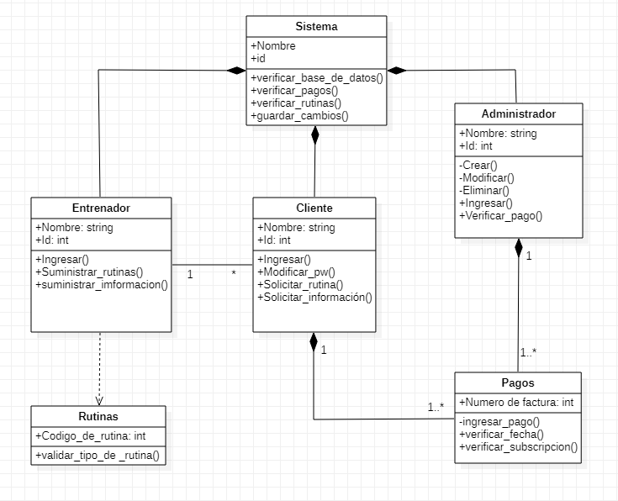
Diagrama de clases

Slide 12
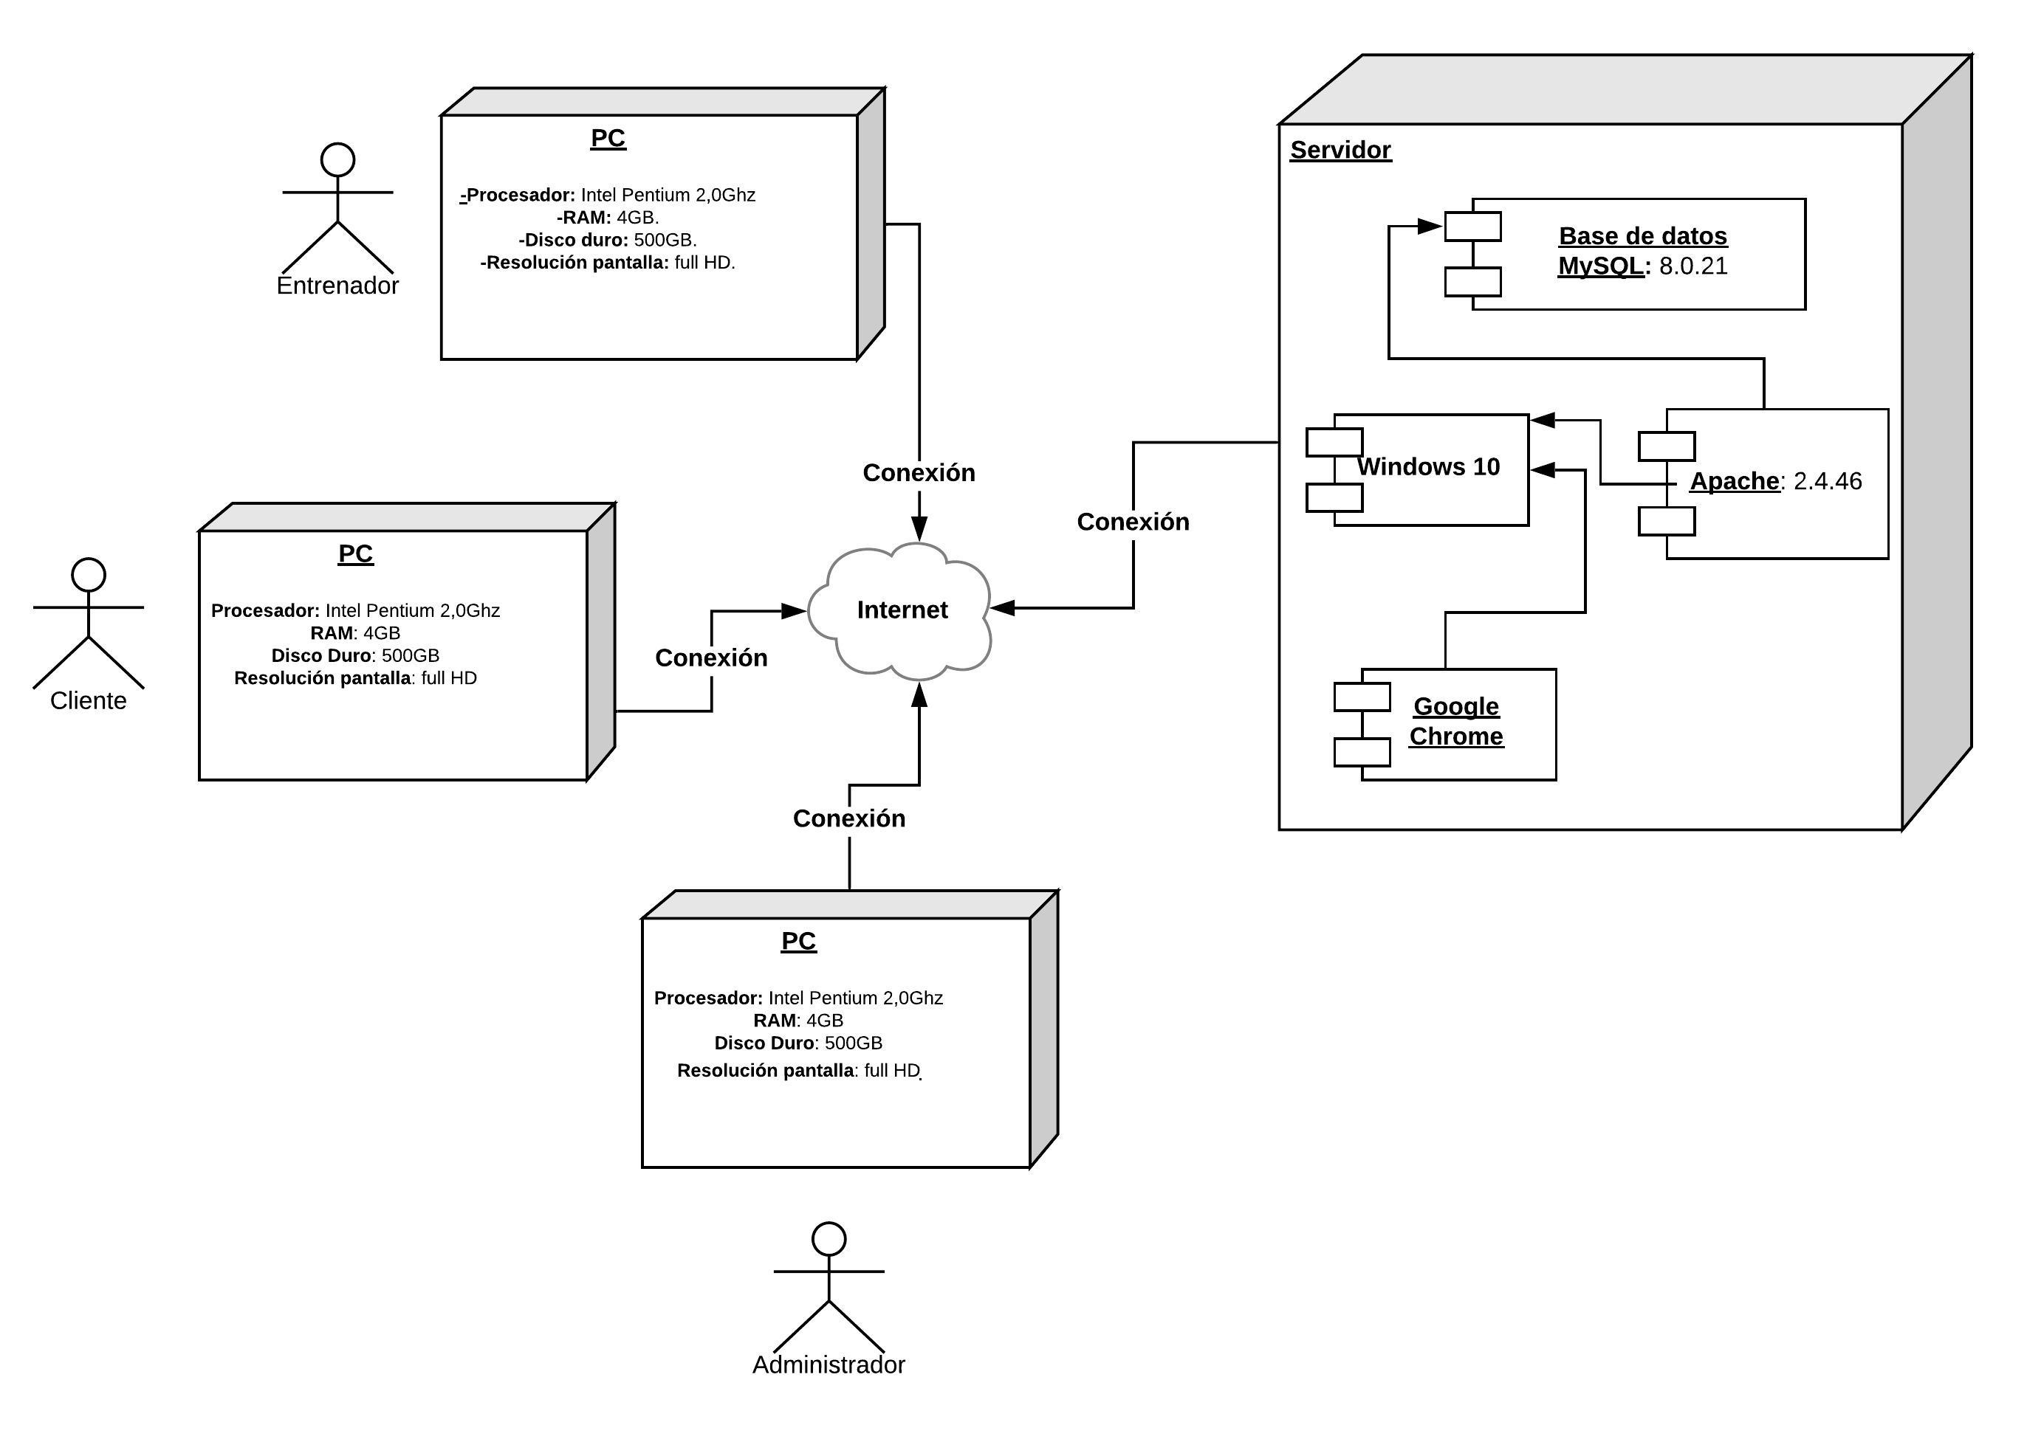
Diagrama de distribución

Slide 13
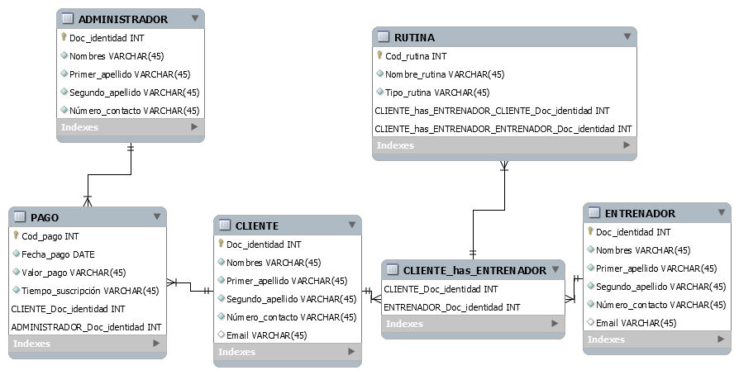
Diagrama relacional normalizado

Slide 14
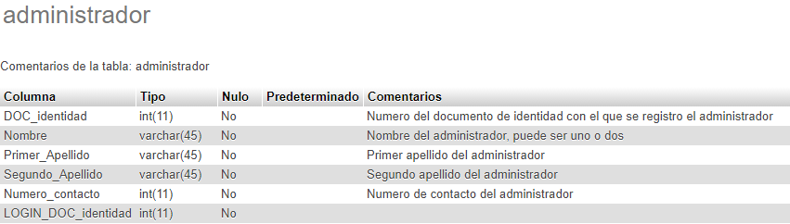
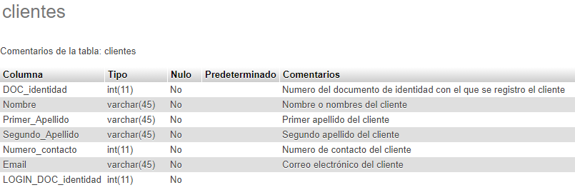
Diccionario de datos

Slide 15
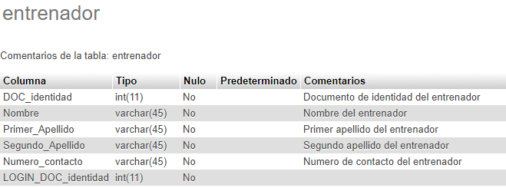
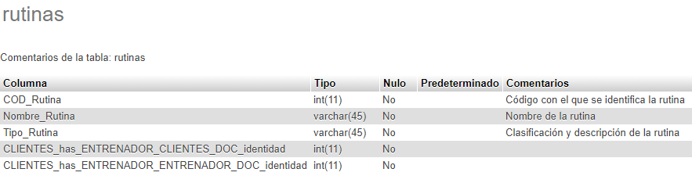
Diccionario de datos

Slide 16
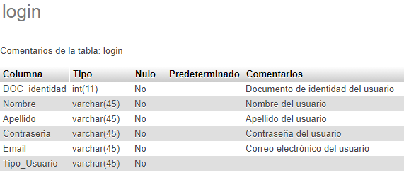
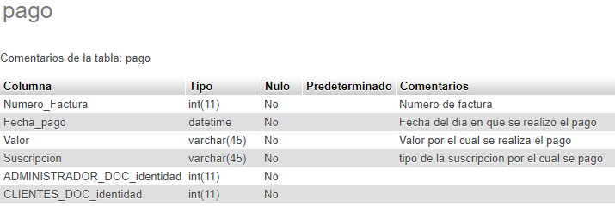
Diccionario de datos

Slide 17
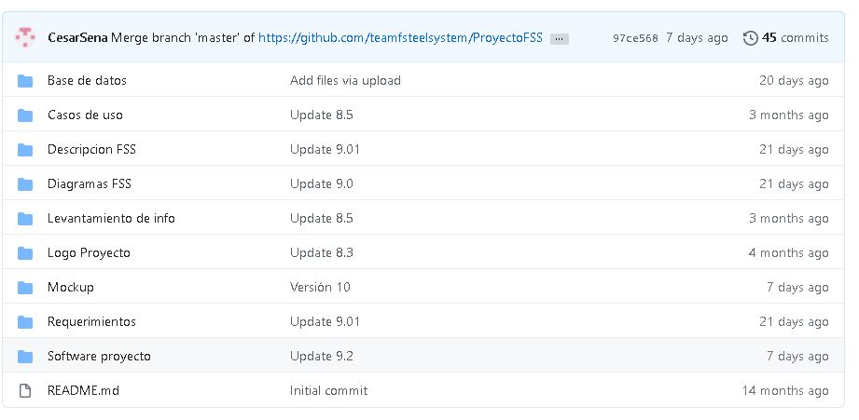
Github: control de versiones
https://github.com/teamfsteelsystem/ProyectoFSS

Slide 18

Delimitación del proyecto
Fitness Storage System es un proyecto que se está desarrollando por aprendices del Sena en un tiempo determinado de año y medio. Tendrá su prueba piloto en el gimnasio Energy Training ubicado en Suba (cra 109ª N° 143-73).

